Slide 1
Опросы
Веб-сервис для создания и проведения голосований

Slide 2
Зачем этот проект?
Цель: создать минималистичный, рабочий сайт с регистрацией, созданием опросов и прозрачным подсчётом результатов.
Аудитория: сообщества, небольшие команды.

Slide 3
Что умеет сайт
Регистрация и авторизация с защитой сессий
2-шаговое создание опроса: название → варианты ответов
Голосование с блокировкой повторных попыток
Визуальные результаты (CSS-прогресс-бары, проценты)
админ-панель
Редактирование и удаление своих опросов автором

Slide 4
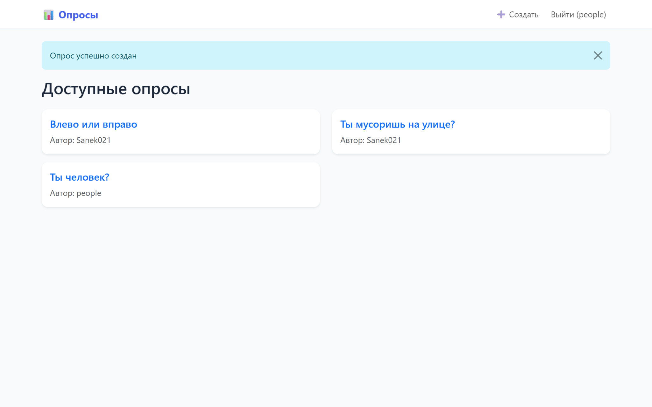
Главная страница со списком опросов

Slide 5
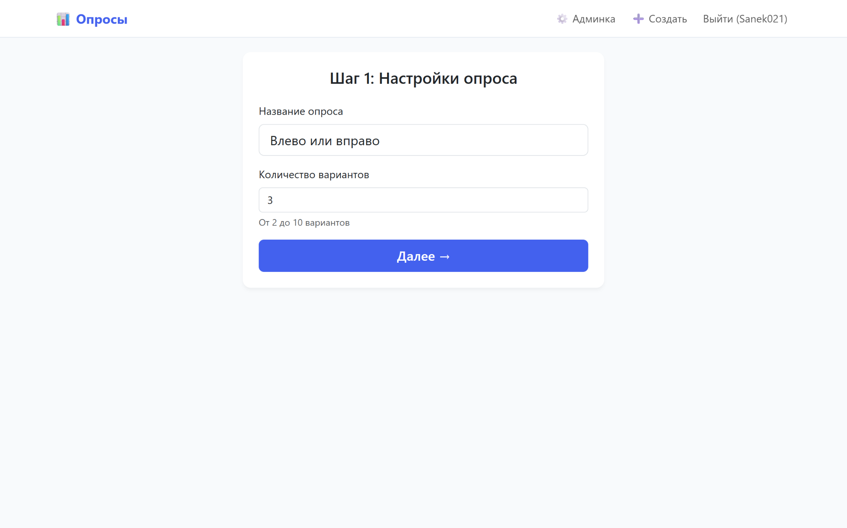
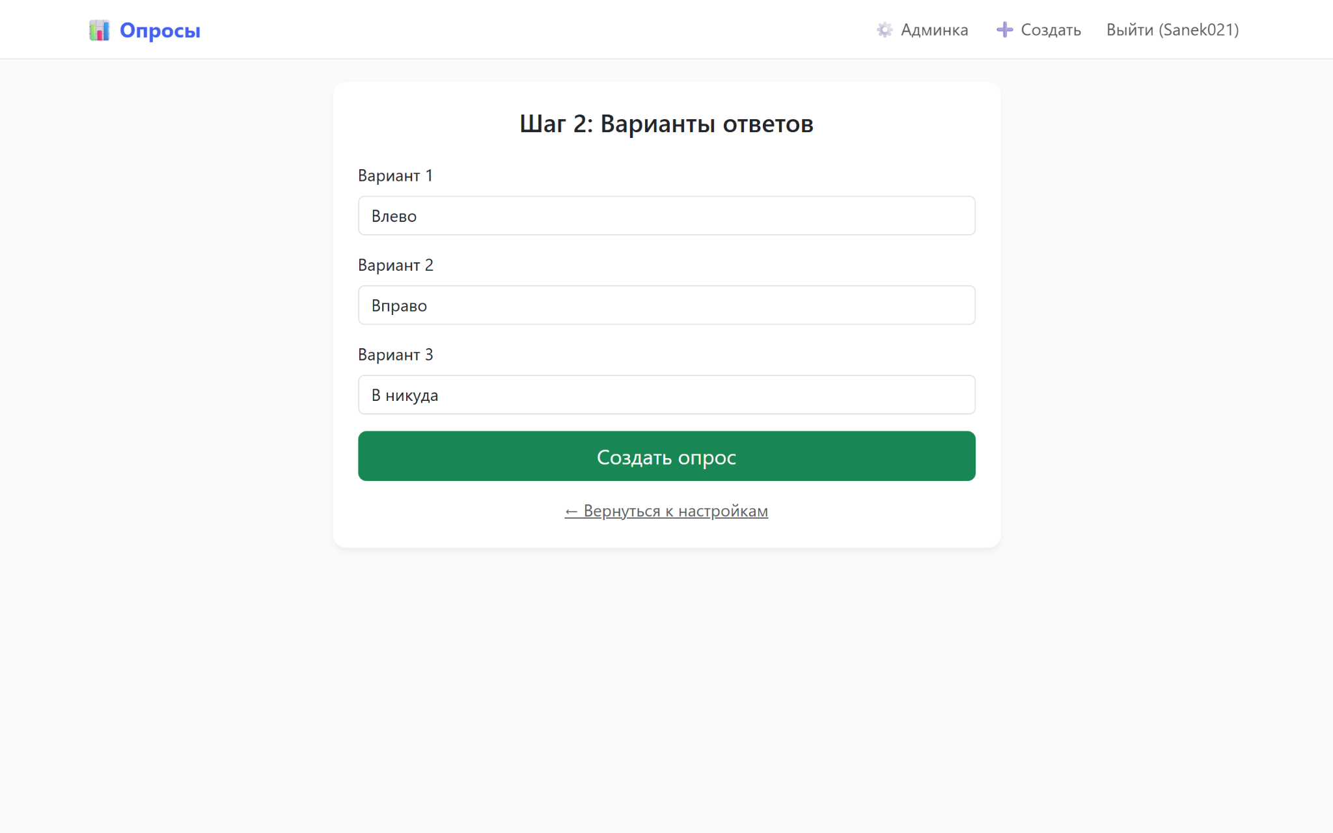
Форма создания в 2 шага

Slide 6
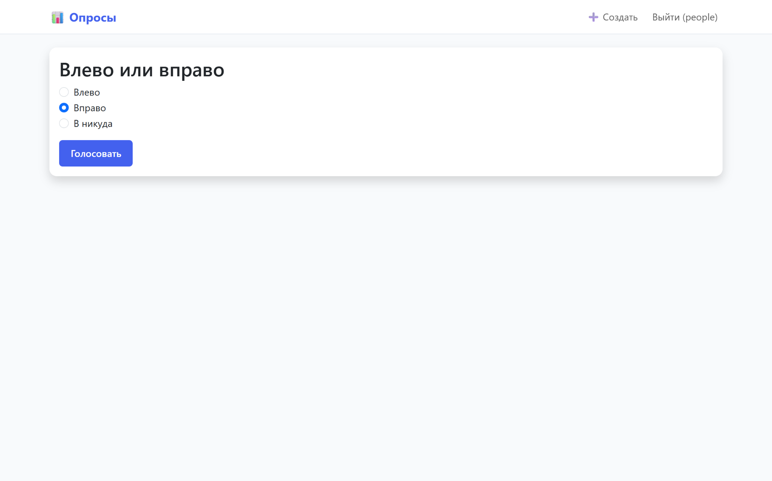
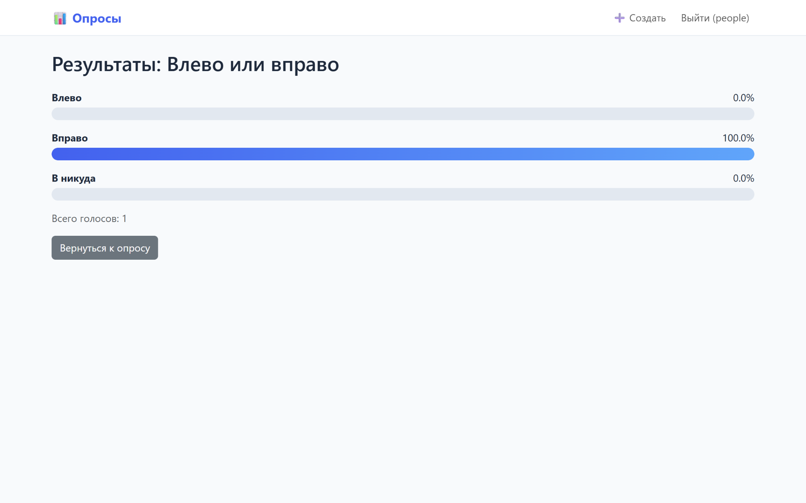
Страница голосования + результаты

Slide 7
Что можно добавить в будущем
Анонимные опросы / множественный выбор
Таймер окончания
Экспорт результатов в CSV

Slide 8
ВСЁ!

